Slide 1
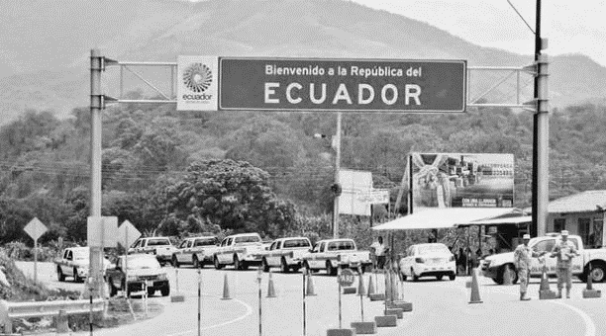
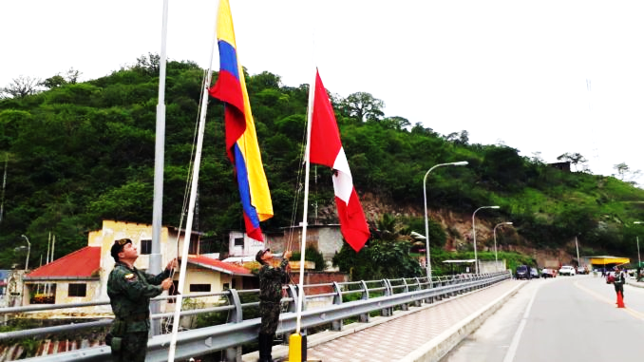
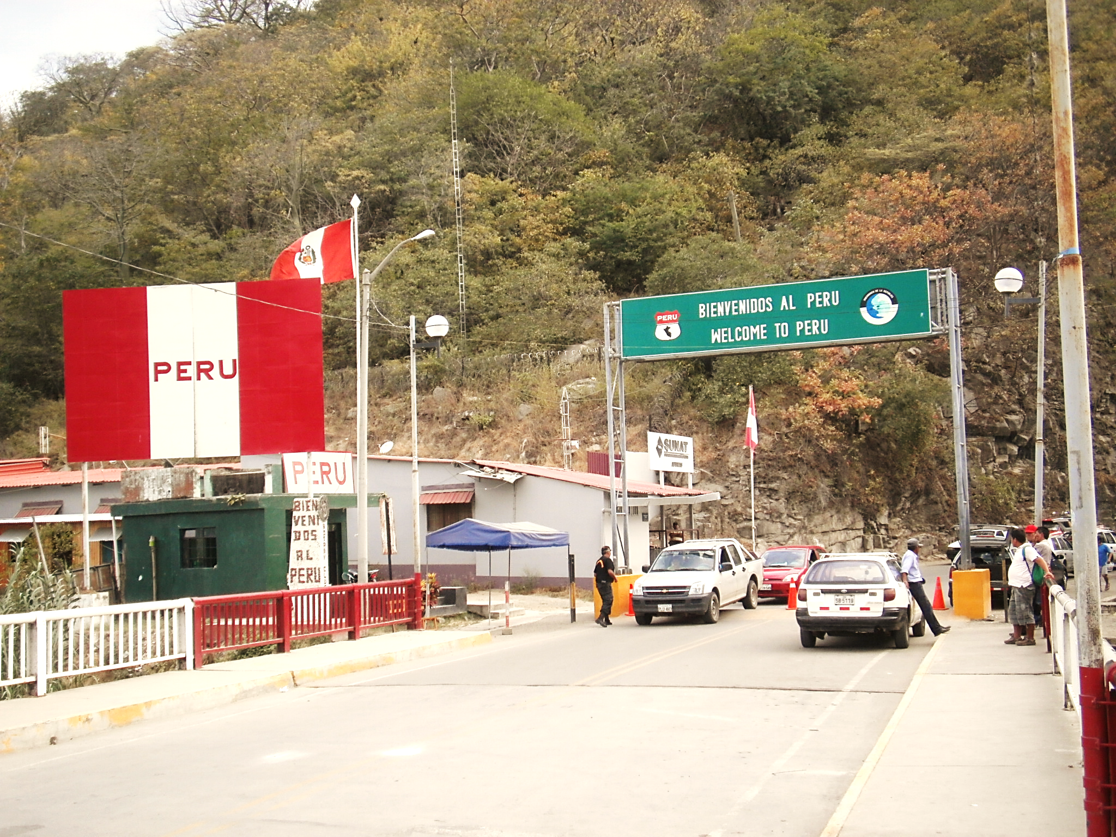
Régimen de Tráfico Fronterizo en el desarrollo económico de la Zona de Integración Fronteriza: Caso de la Provincia de Loja 2015-2020
Trabajo de titulación, previo a la obtención del título de Licenciado en Comercio Exterior y Negociación Internacional
Autor: Verónica Isabel Tapia Morales
Director: Franco A. Machado Espinosa, MBA.

Slide 2
PROBLEMA
Política comercial proteccionista
Tasa cambiaria del Sol Peruano
¿Cómo ha afectado el tráfico fronterizo el desarrollo económico de la provincia?
Política Fronteriza

Slide 3
OBJETIVOS
General
Específicos
Describir la normativa general y específica que da origen al régimen de excepción Tráfico Fronterizo y Zona de Integración Fronteriza
Identificar el proceso, actores y responsables que intervienen en la aplicación del comercio transfronterizo y Canasta Comercial Transfronteriza
Analizar la aplicación del Régimen de Tráfico Fronterizo en la Provincia de Loja y su aporte al desarrollo de la Zona de Integración Fronteriza
Analizar las importaciones mediante la Canasta Comercial Transfronteriza en la Provincia de Loja
Determinar las variables relacionados al desarrollo económico de la Provincia de Loja durante el periodo 2015-2020

Slide 4
VARIABLES
Variable | Indicador
Tráfico Fronterizo | Volumen de importaciones bajo Canasta Comercial Transfronteriza Procesos para acceder a beneficios Socialización de la Canasta Transfronteriza
Comercio | Valor de las importaciones del Distrito Loja-Macará
Política Fronteriza | Resoluciones relativas al tema
Desarrollo Económico | Valor Agregado Bruto Provincial Ventas Total
Competitividad | Índice de competitividad

Slide 5
TEORÍAS
Teoría Keynesiana
Ventaja Absoluta
Teoría de la base económica
Teoría de la demanda representativa
Teoría de la dotación de la infraestructura

Slide 6
Por su finalidad
Por las fuentes de información
Metodología
Por las unidades de análisis
Fuentes primarias
Por el control de las variables
Fuentes secundarias
Por el alcance
Enfoque de la investigación
Cualitativo y Cuantitativo
Aplicada
Documental
Tipo de Investigación
Analítica
Bases de datos
Entrevista
No experimental
Instrumentos de recolección de información
Noticias de periódicos
Páginas Web
Descriptivo

Slide 7
Resultados

Slide 8
Políticas Fronterizas
Tráfico Fronterizo
Zona de Integración Fronteriza
Acuerdo General sobre Aranceles Aduaneros y Comercio – GATT (Art.14)
Resolución 10 sobre tráfico fronterizo de la Asociación Latinoamericana de Libre Comercio
Convenio de Estambul sobre Admisión Temporal
Código Orgánico de la Producción Comercio e Inversiones (Art.166)
Resolución SENAE 2019-0033-RE
Constitución del Ecuador (Art. 249)
Acuerdo amplio de integración fronteriza, desarrollo y vecindad
El Plan Binacional de Desarrollo Fronterizo
Decisión 459 de la Comunidad Andina: Política Comunitaria para la integración y el desarrollo fronterizo
Decisión 501 de la Comunidad Andina: Zonas de integración Fronteriza (ZIF) en la Comunidad Andina

Slide 9
Canasta Comercial Transfronteriza
Resolución Nro. 007-2016 del COMEX
Resolución Nro. 026-2016 del COMEX
Resolución Nro. 034-2016 del COMEX
Grupo | Ventas Anuales | Cuota de importación
1 | $0 - $20 000 | $3760.90 FOB
2 | $20 000 - $160 000 | $4466.88 FOB
3 | $160 000 | $5139.21 FOB
Grupo | Ventas Anuales | Cuota de importación
1 | $0 - $20 000 | $10 841.61 FOB
2 | $20 000 - $160 000 | $21 240.00 FOB
3 | $160 000 | $35 136.00FOB
Renovación de cuota de importación por única vez
Subpartidas
COTRIBUYENTES BENEFICIARIOS
10 000
80 Subpartidas
COTRIBUYENTES BENEFICIARIOS
20 000

Slide 10
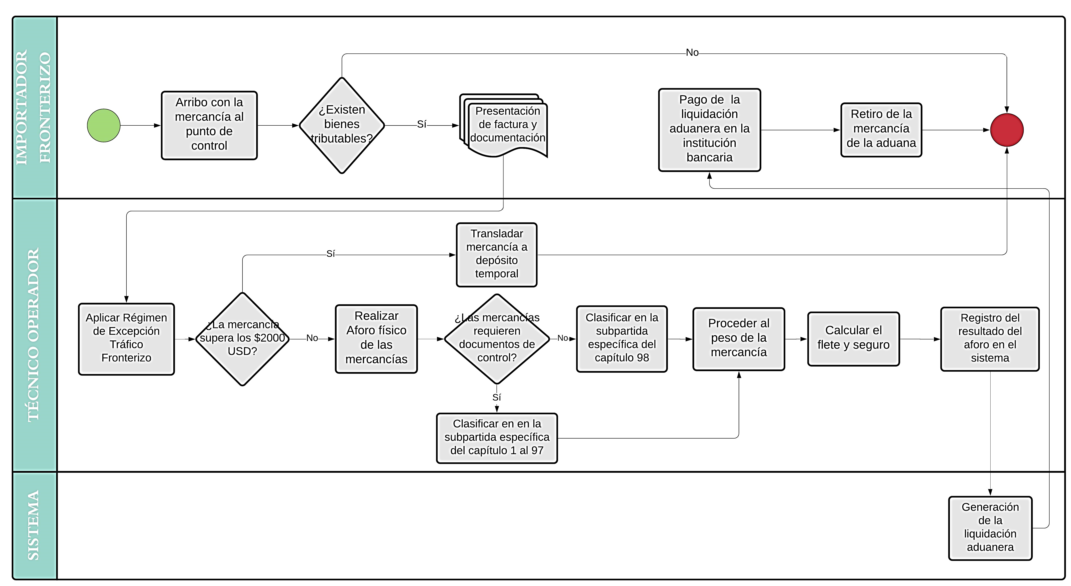
FLUJOGRAMA IMPORTACIÓN COMERCIO TRANSFRONTERIZO

Slide 11
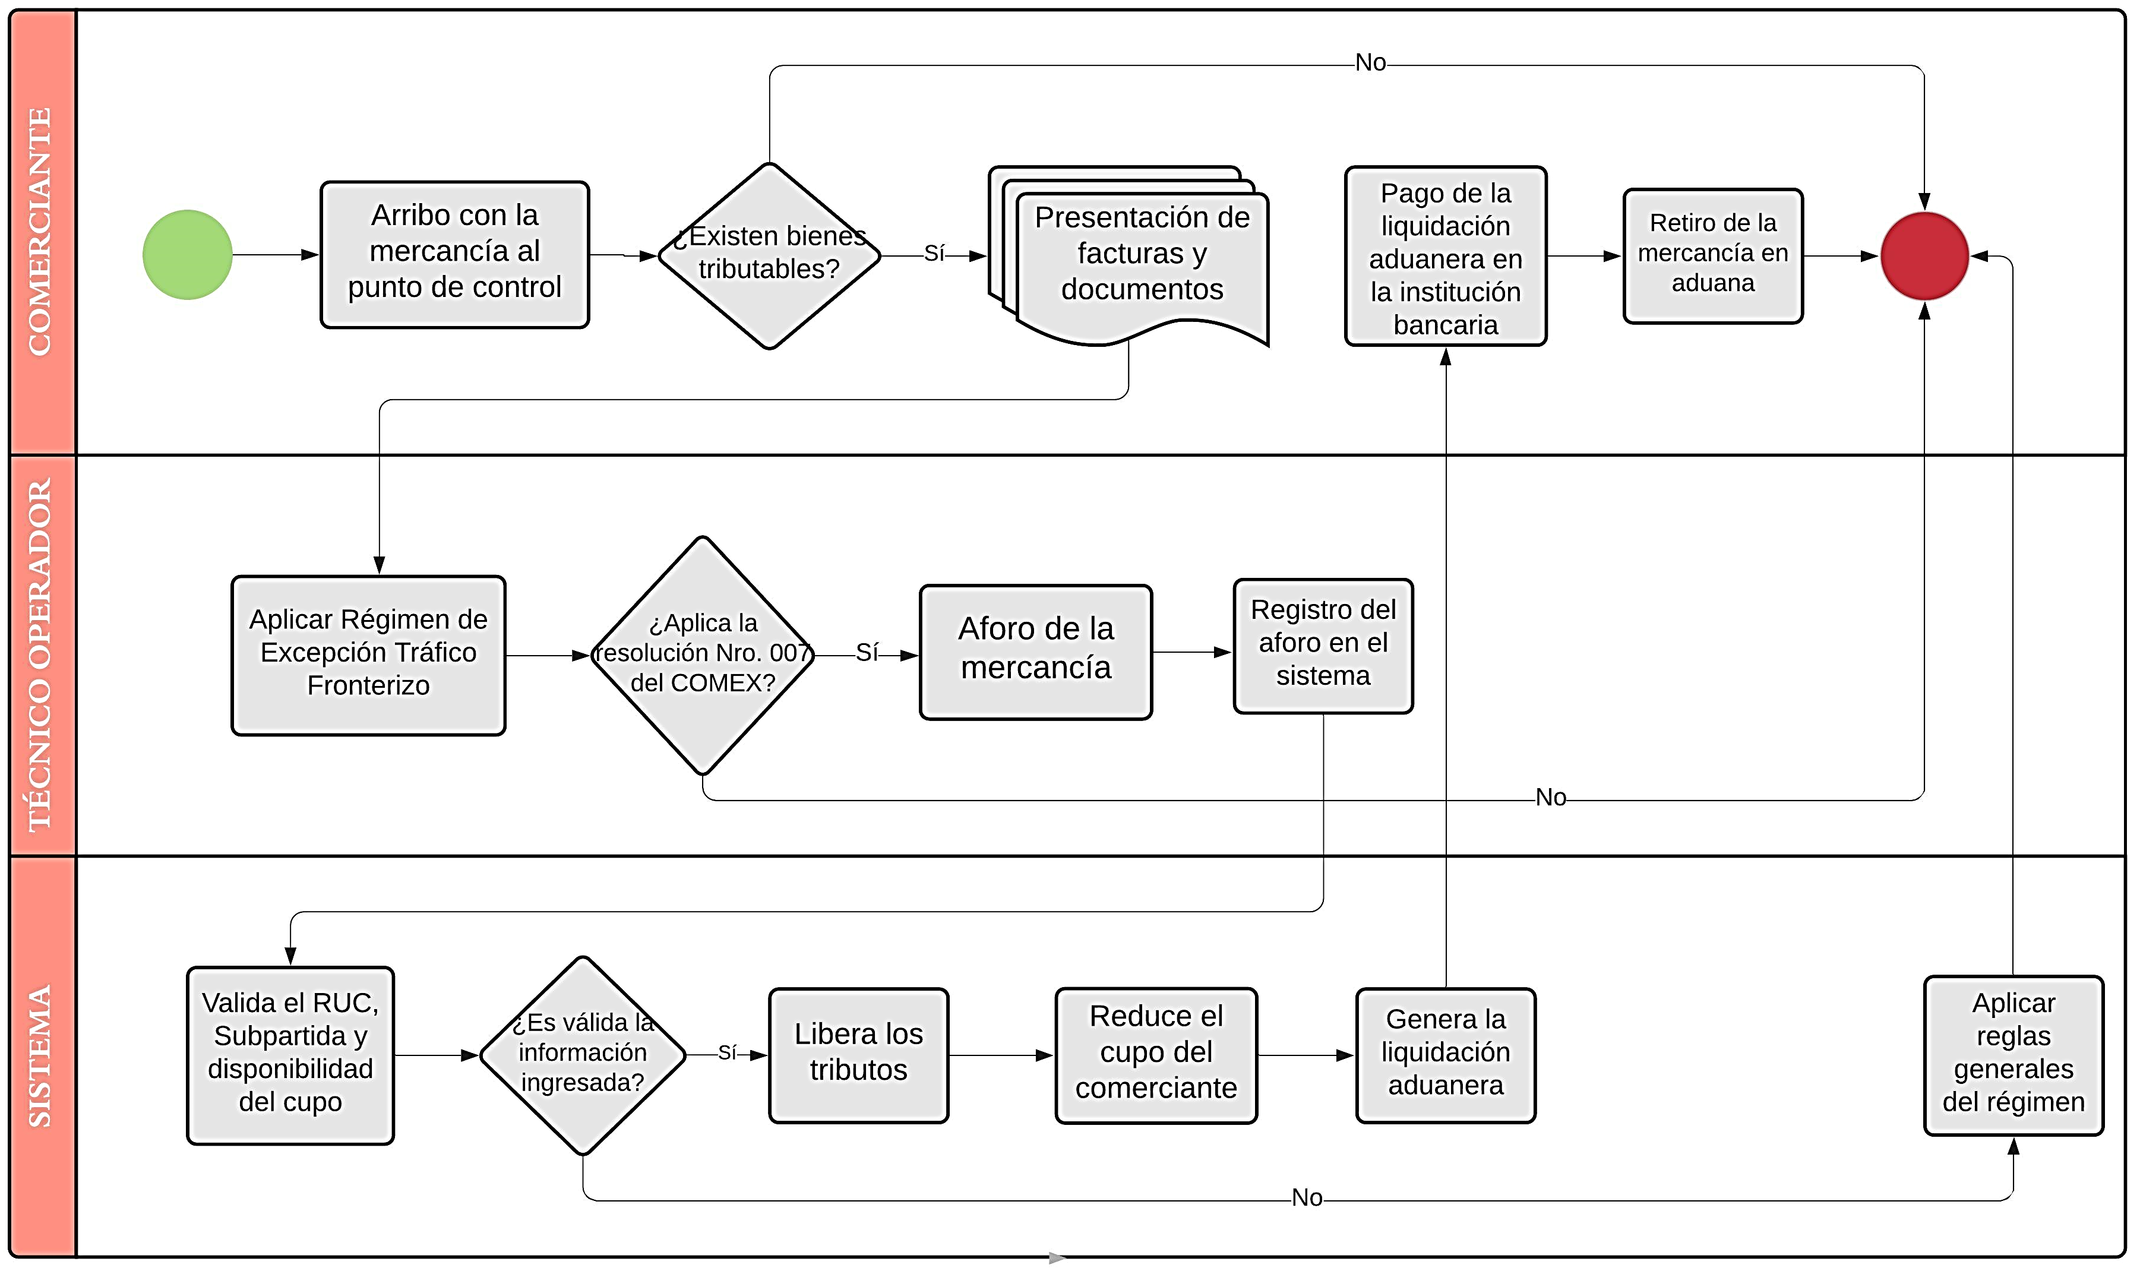
FLUJOGRAMA IMPORTACIÓN CANASTA COMERCIAL TRANSFRONTERIZA

Slide 12
IMPORTACIONES DISTRITO LOJA-MACARÁ
Fuente: Cobus (2021)

Slide 13
SOCIALIZACIÓN DE LA CANASTA COMERCIAL TRANSFRONTERIZA
7,25%
Porcentaje de asistencia
Fuente: Servicio Nacional de Aduana del Ecuador (2017)

Slide 14
IMPORTACIONES CANASTA COMERCIAL TRANSFRONTERIZA
Fuente: Servicio Nacional de Aduana del Ecuador (2017)

Slide 15
Consumo de Canastas

Slide 16
VALOR AGREGADO BRUTO
Fuente: Banco Central del Ecuador (2019)

Slide 17
ÍNDICE DE COMPETITIVIDAD PROVINCIAL
2017
Puesto: 7
ICP 40,60
2018
Puesto: 7
ICP 42,64
Nombre del Pilar | 2017 |  | 2018 |  | Tasa de Variación
 | Puesto | Valor | Puesto | Valor
Infraestructura | 14 | 51,76% | 16 | 50,02% | -3,4%
Estabilidad macroeconómica | 12 | 12,93% | 18 | 27,36% | 111,6%
Internacionalización, apertura y tamaño de mercado | 10 | 50,39% | 11 | 50,42% | 0,1%
Gestión empresarial y dinamismo del negocio | 8 | 5,36% | 9 | 5,54% | 3,4%
Fuente: Ministerio de Producción Comercio Exterior e Inversiones (2019)

Slide 18
VENTAS TOTALES
Fuente: Servicio de Rentas Internas (2021)

Slide 19
CONCLUSIONES
ABOUT ME
Existe normativa que ampara y busca favorecer el Tráfico Fronterizo, así como a la ZIF, tanto a nivel nacional como internacional mediante convenios bilaterales. Sin embargo, muy a menudo los convenios pactados se pierden a través de los años, ya que son de carácter coyuntural más no estructural, quedando relegados en el tiempo.
La Canasta Familiar Transfronteriza permite a un grupo familiar de una zona fronteriza adquirir bienes para su uso diario ingresándolos por la frontera terrestre, sin embargo no se aplica en Macará ni Zapotillo, ya que no han sido declaradas como Zonas de Libre Comercio por lo que no pueden acceder a este beneficio.
Con base en la evidencia del consumo de las Canastas Comerciales Transfronterizas y los indicadores económicos analizados, evidencia obtenida de periódicos, opiniones realizadas por aquellos actores involucrados, se concluye que la medida no tuvo éxito por diferentes causas.
La Canasta Comercial Transfronteriza no contribuyó a la reactivación del Comercio ni mucho menos dinamizar la economía de la Provincia de Loja, por lo tanto tampoco benefició a la Zona de Integración Fronteriza de la cual forma parte.

Slide 20
RECOMENDACIONES
Es fundamental que los gobiernos de turno implementen políticas tomando en cuenta el comercio como piedra angular del desarrollo para beneficiar a las poblaciones fronterizas en materia comercial, económica y social con visión a largo plazo.
Se recomienda a la Dirección General del Servicio Nacional de Aduana, en cumplimiento de acuerdos binacionales, analizar la posibilidad de implementar una zona de libre comercio en los cantones Macará y Zapotillo
Se recomienda al Servicio Nacional de Aduana del Ecuador y a los Gobiernos Autónomos Descentralizados, reactivar la aplicación de la Canasta Comercial Transfronteriza realizando medidas correctivas para dinamizar el comercio y la economía de las zonas fronterizas.
Se recomienda a las empresas públicas y privadas invertir en actividades de manufactura, ya que es una actividad clave generadora de valor agregado a nivel de provincia, la cual impactaría de manera significativa en las cadenas de producción y que a su vez estas actividades complementen las relacionadas al comercio como la logística y el transporte entre las más relevantes.

Slide 21
Gracias

